Slide 1
Budi moje oči
AI tehnologija kao pomoć u nastavi učenicima s oštećenjem vida
Jasenka Domazet Hrvoje Brod
dipl. učiteljica prof. fizike i politehnike,
OŠ „Grigor Vitez” Osijek ravnatelj OŠ „Grigor Vitez” Osijek

Slide 2
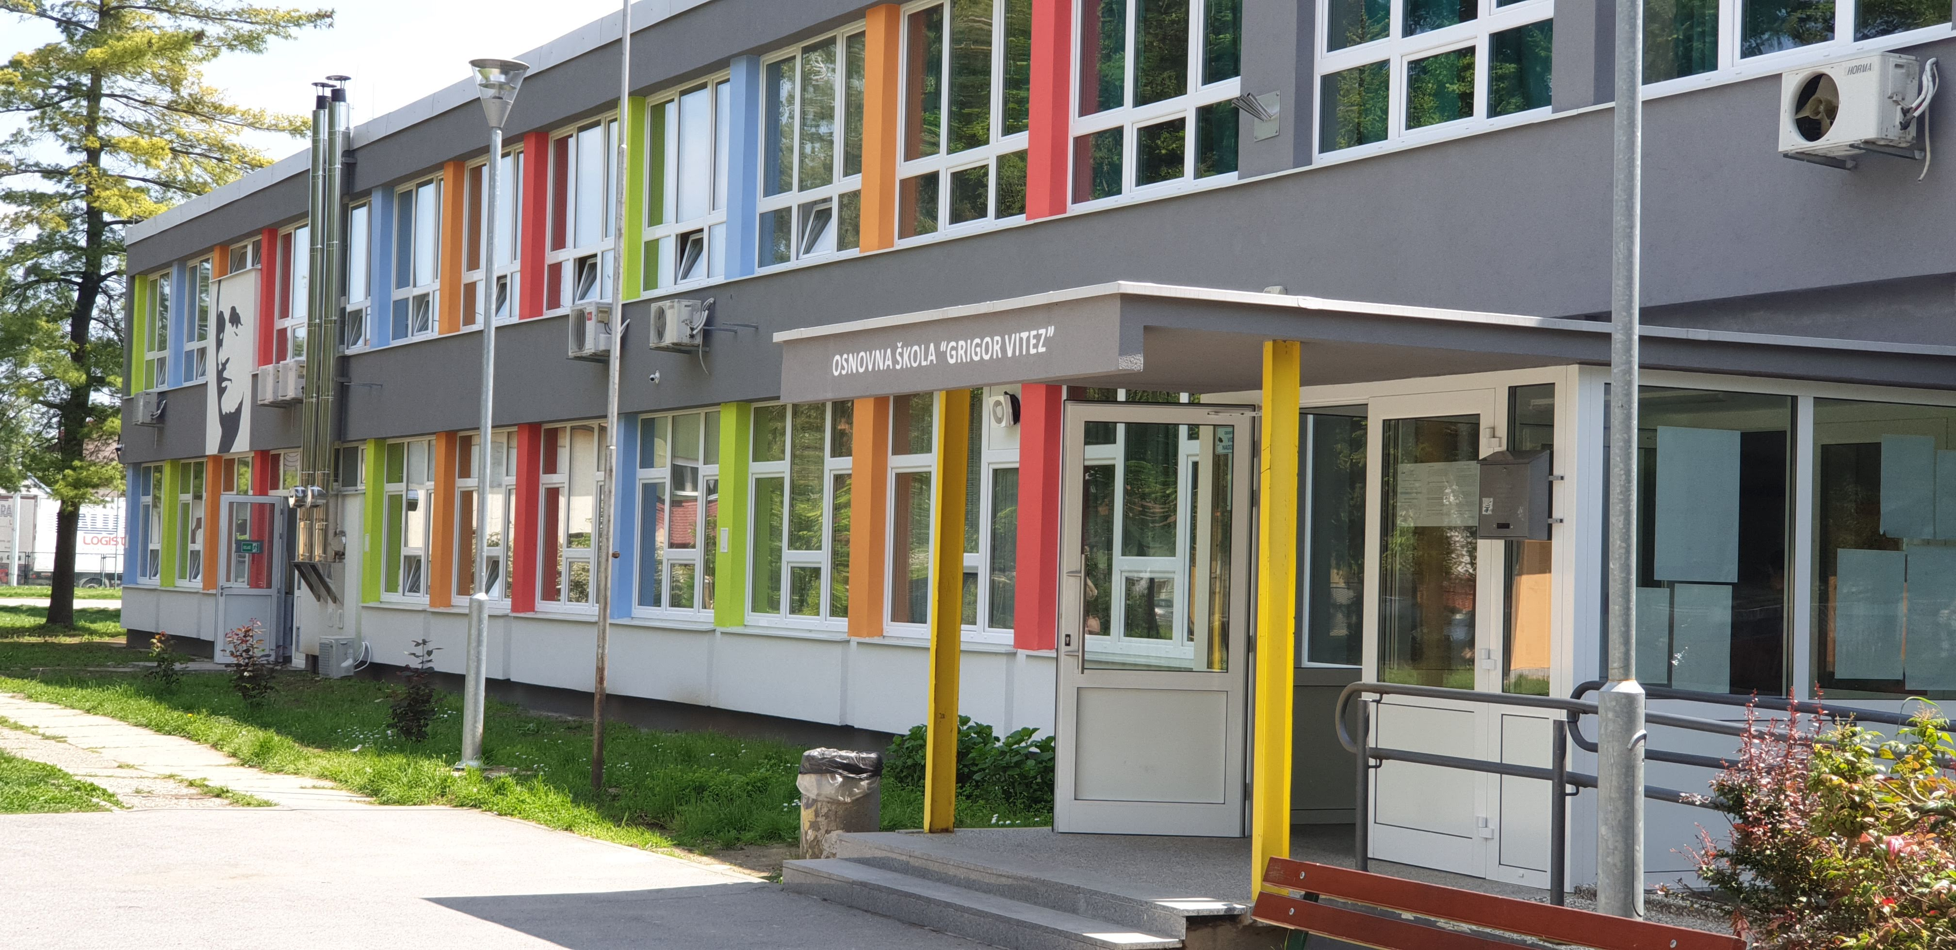

Slide 3
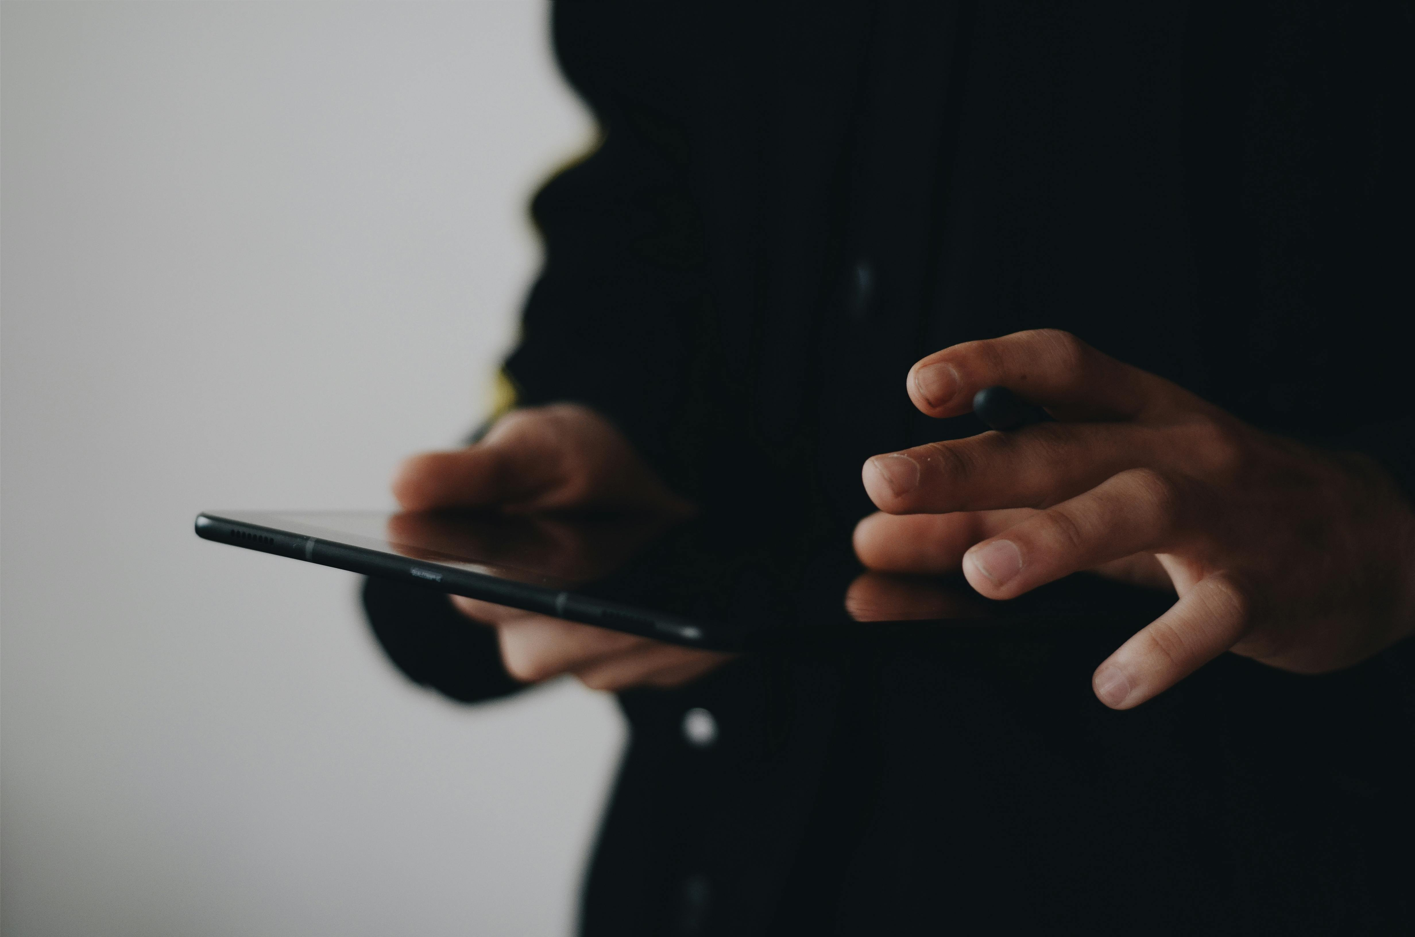
Uključenost učenika s teškoćama UČENICI S OŠTEĆENJEM VIDA
CILJ:
osposobiti slabovidnog učenika za korištenje tehnologije
osvijestiti razrednu zajednicu o potrebama slabovidnih osoba
obučiti sve učenike za korištenje takve tehnologije

Slide 4
Uključenost učenika s teškoćama u nastavni proces UČENICI S OŠTEĆENJEM VIDA
Korištenje tehnologije u nastavnom procesu:
u skladu s potrebama slabovidnih učenika
u skladu sa sposobnostima učenika mlađeg uzrasta
podrška jezika

Slide 5
Kombiniranim korištenjem aplikacija
Integrirano povećalo
Google objektiv
Microsoft Narrator
Be My Eyes (AI)

Slide 6
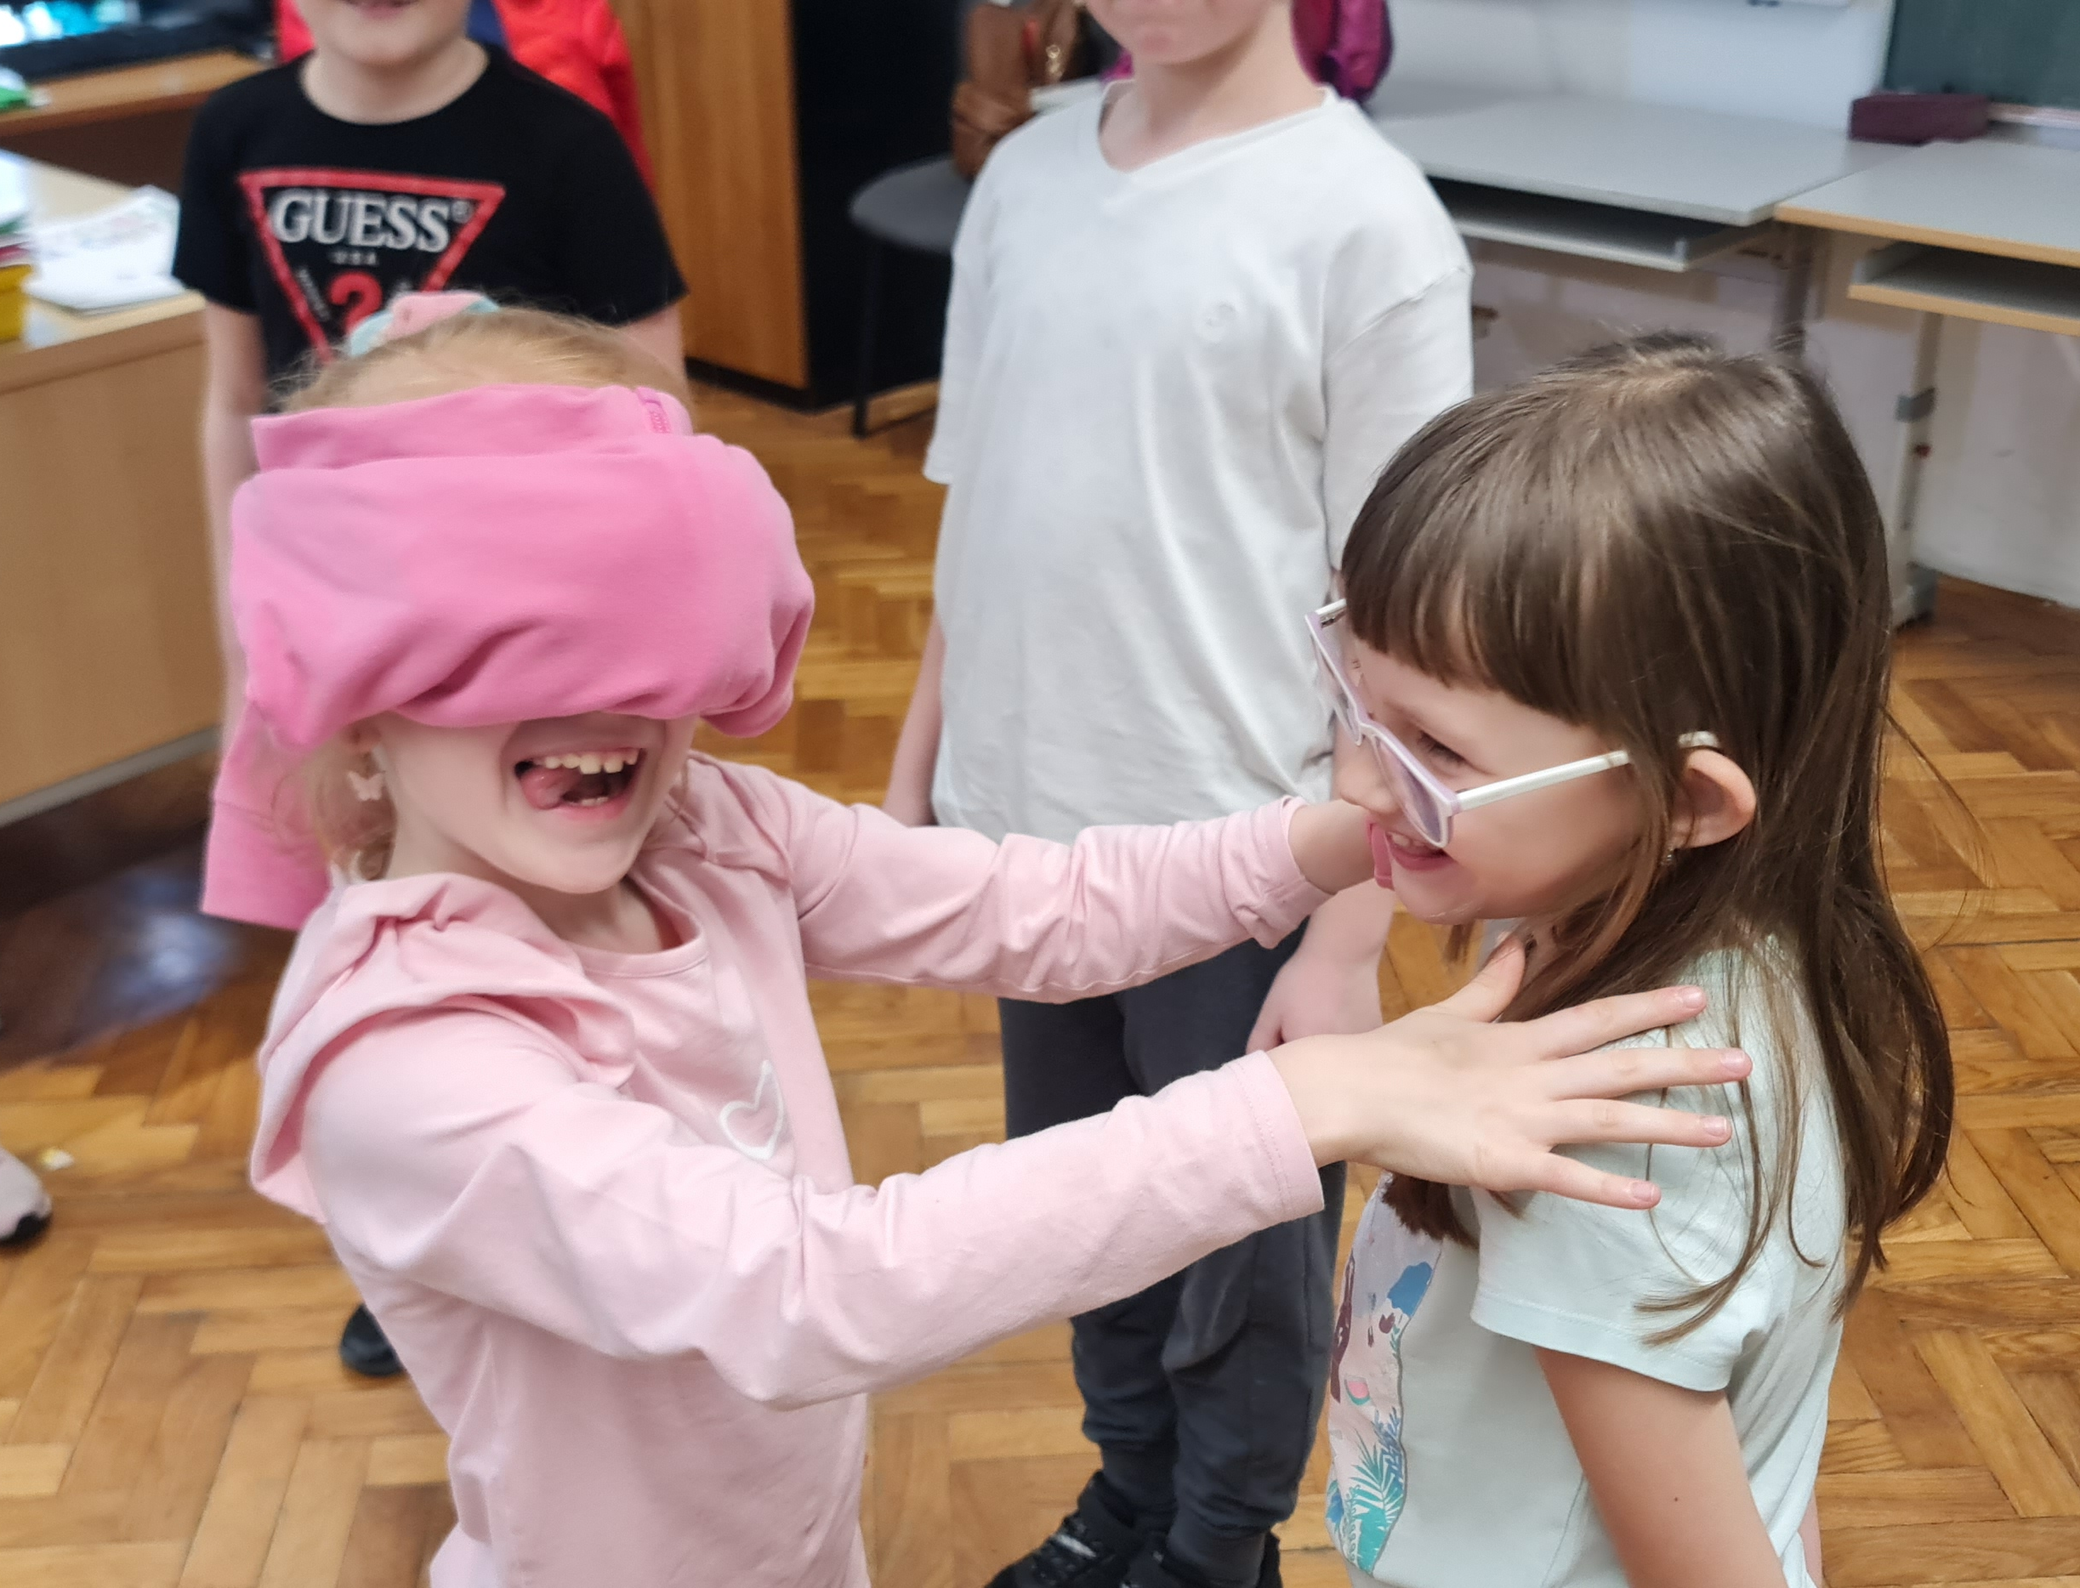
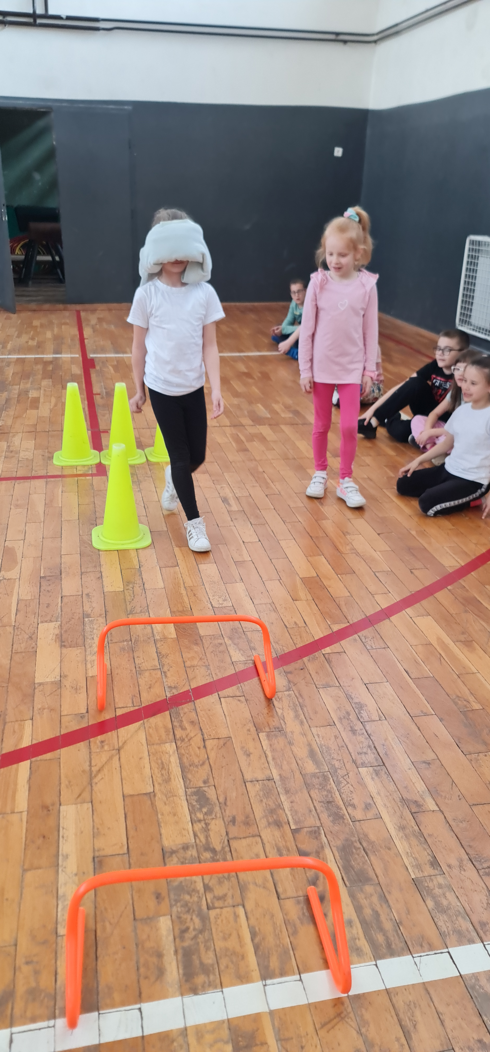
Posebnosti rada s učenicima mlađeg uzrasta

Slide 7
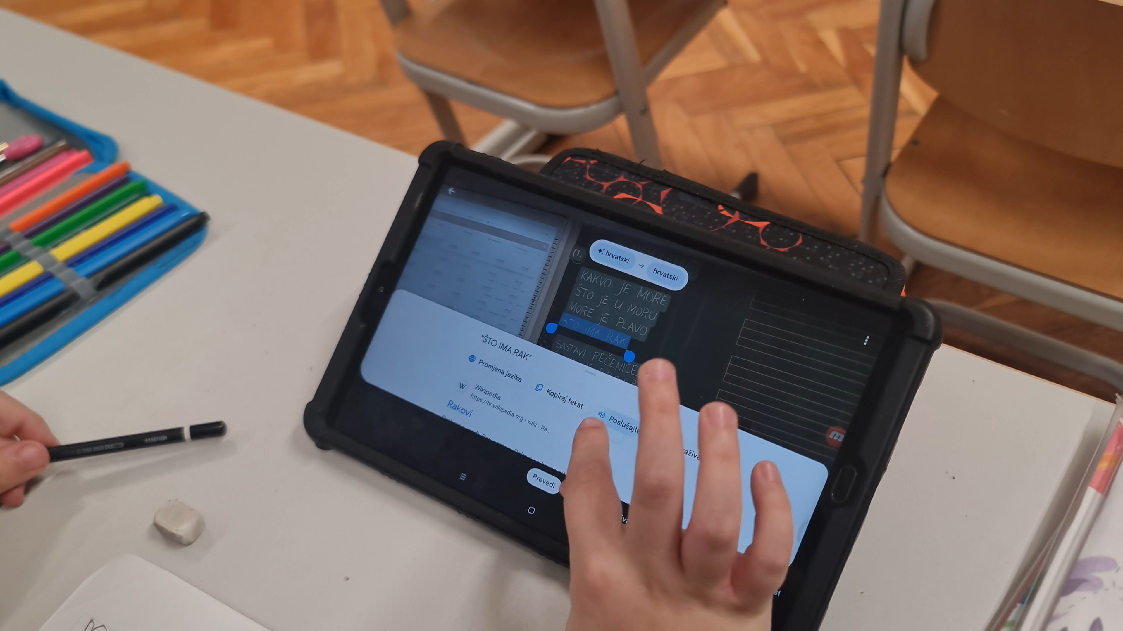
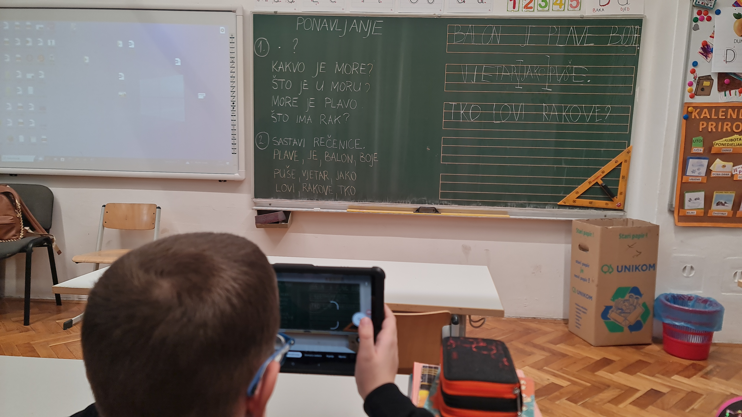
Integrirano povećalo i Google objektiv
prijepis sa zelene ploče
povećanje slova u udžbenicima
povezuje se s Google računom
integriran u Google tražilicu
dostupan i kao zasebna aplikacija
podrška na hrvatskom jeziku
https://drive.google.com/file/d/1hjhg136SwaDTEXtaz0kNGoCC9bxAfQba/view?usp=sharing

Slide 8
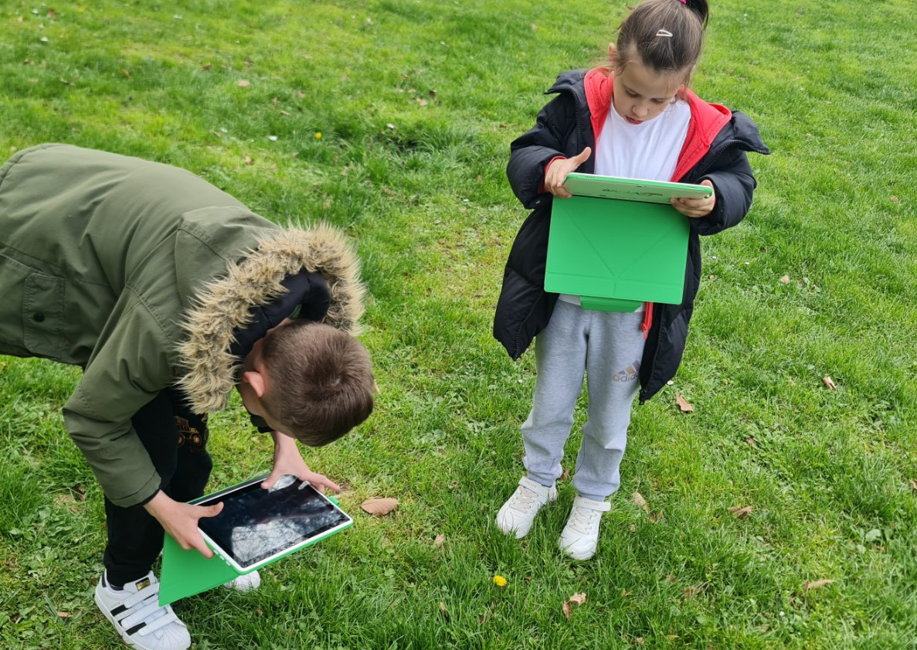
Google objektiv u nastavi
https://drive.google.com/file/d/1jEuoA0XV38u5VlIhTHDWg4fNJ-B_4lPU/view?usp=drive_link

Slide 9
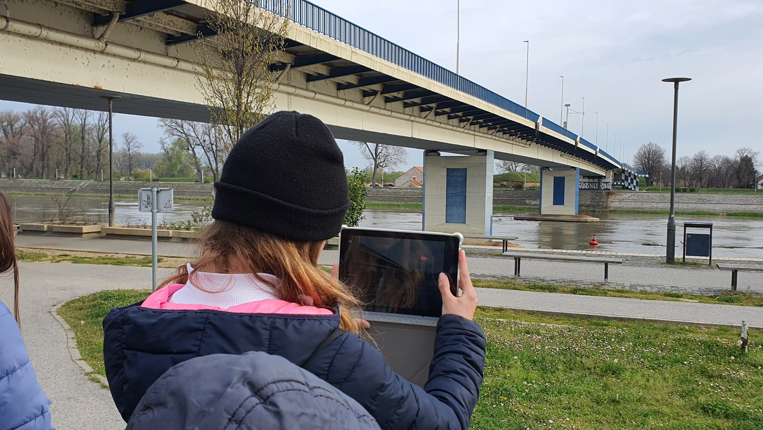
Google objektiv u nastavi

Slide 10
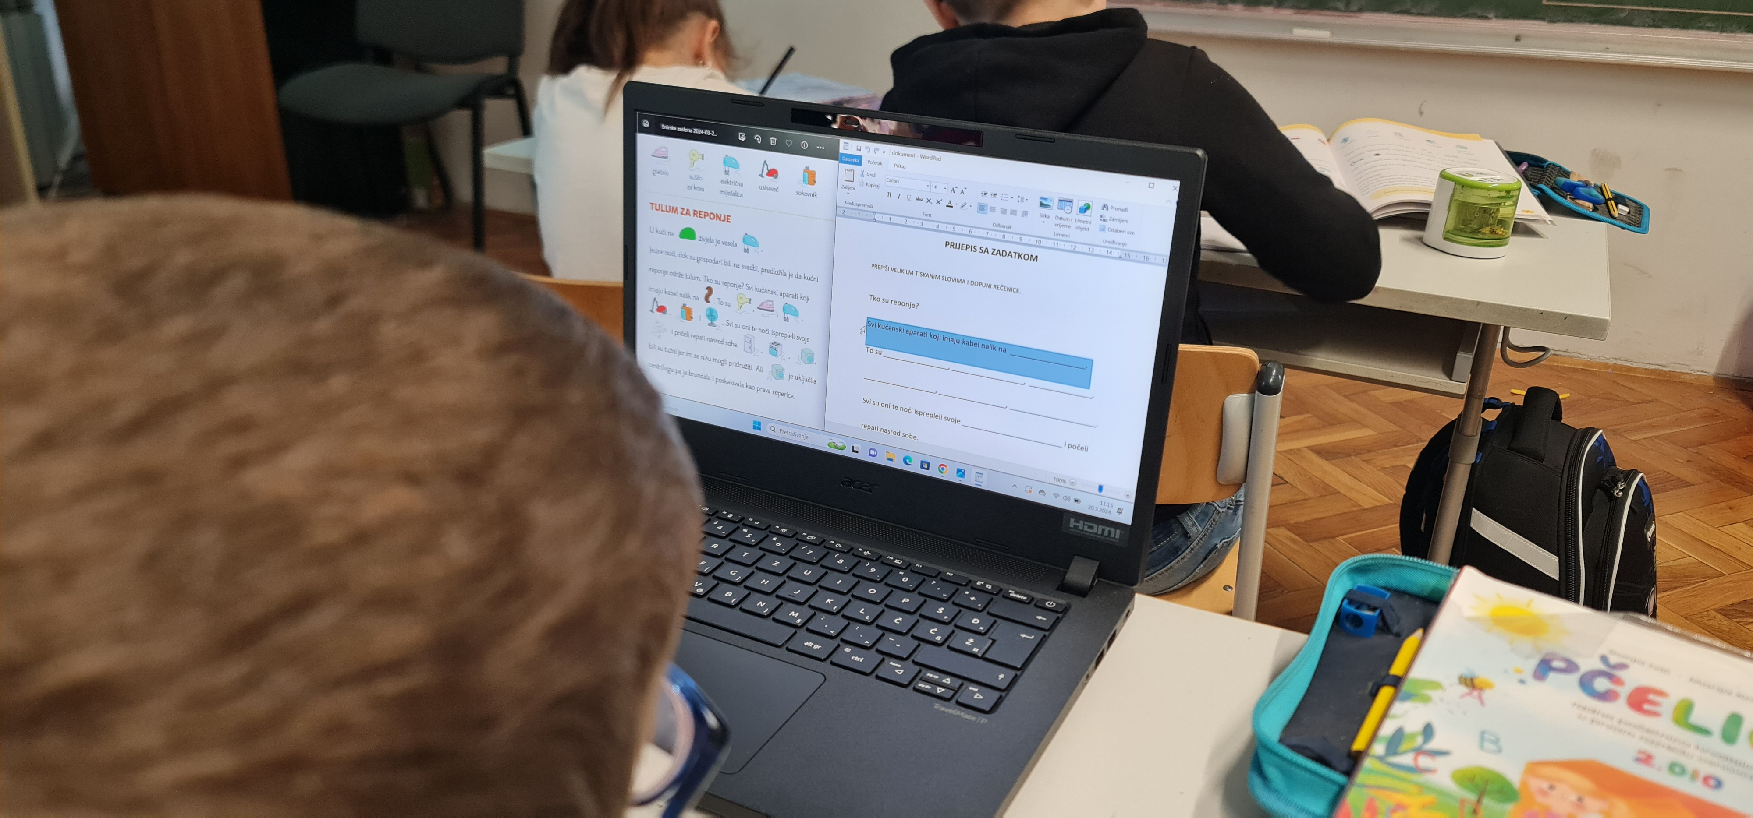
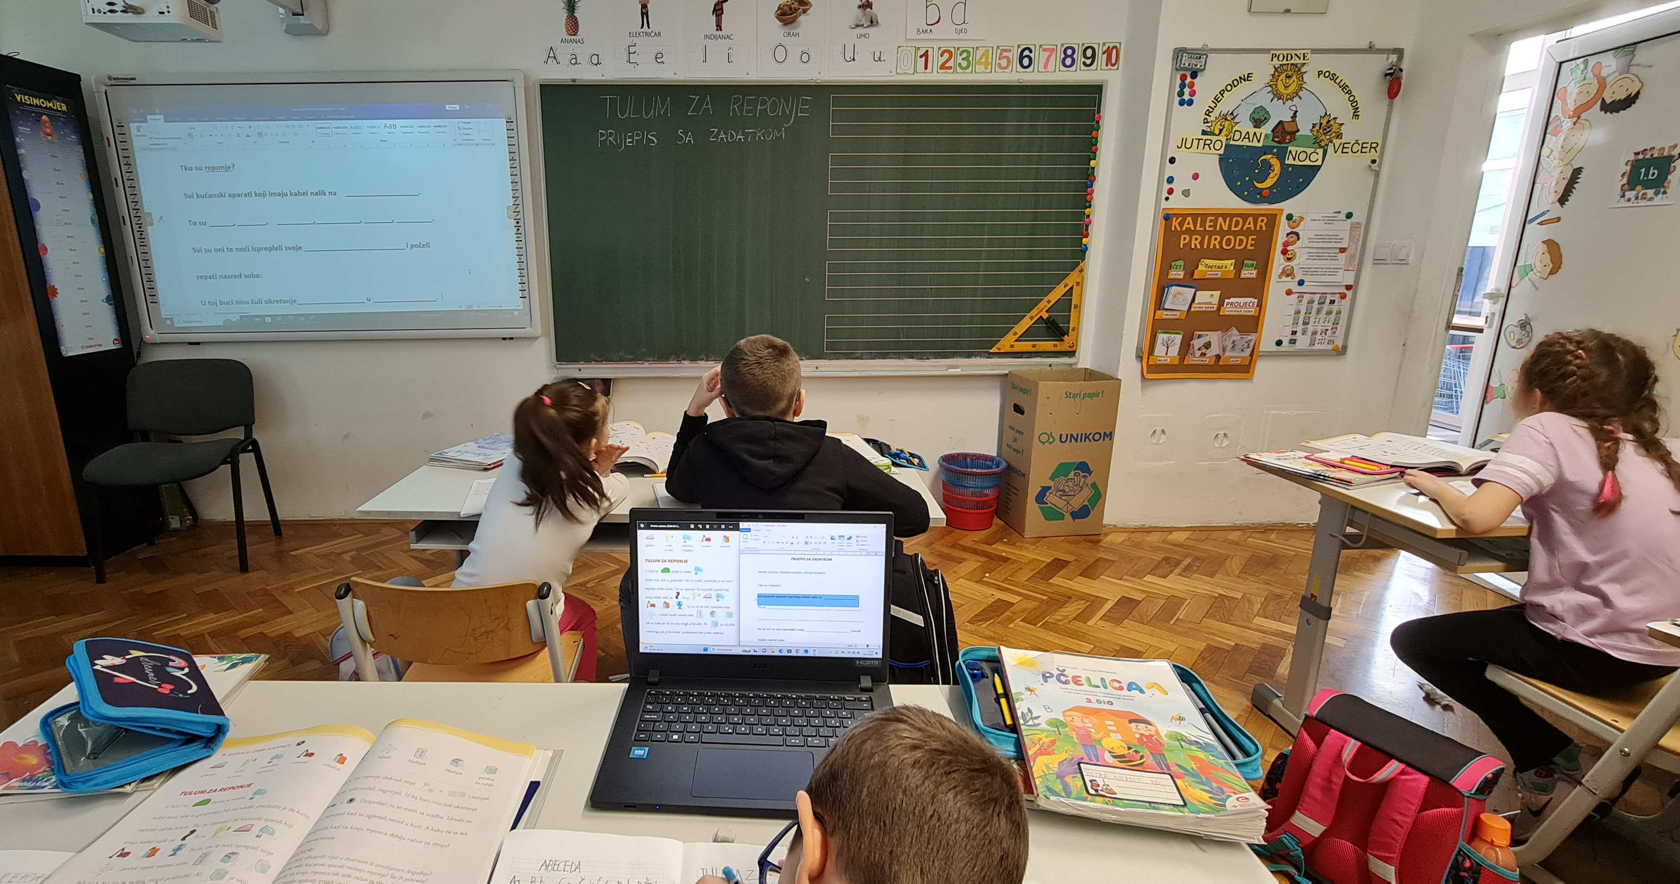
Microsoft Narrator
Korištenje na računalima
Sadržaji reproducirani na pametnoj ploči
čitač zaslona dostupan u operativnom sustavu Windows
čita tekst na zaslonu, uključujući sadržaj prozora, gumbova, ikona i drugih elemenata korisničkog sučelja
opisuje radnje koje korisnici izvode, poput otvaranja prozora ili navigacije po internetskim stranicama
https://drive.google.com/file/d/15Rsty3AhUaeppmOiw7DYpy0bX3rElVeF/view?usp=sharing

Slide 11
Be My Eyes
aplikacija za slabovidne,
slijepe i gluho slijepe osobe
dostupna na operativnom sustavu
IOS-u i Androidima
besplatna
podrška u Hrvatskoj i na hrvatskom
jeziku
koristi Microsoft korisničku podršku
putem Disabiliy Answer Desk-a

Slide 12
Zajednica volontera
od 2015.
7 milijuna volontera
180 jezika
najveća online zajednica osoba s oštećenjem vida
rješava svakodnevne izazove
(kuhanje, kupovina, pronalaženje
predmeta…)
video poziv
mogućnost kreiranja vlastite grupe volontera

Slide 13
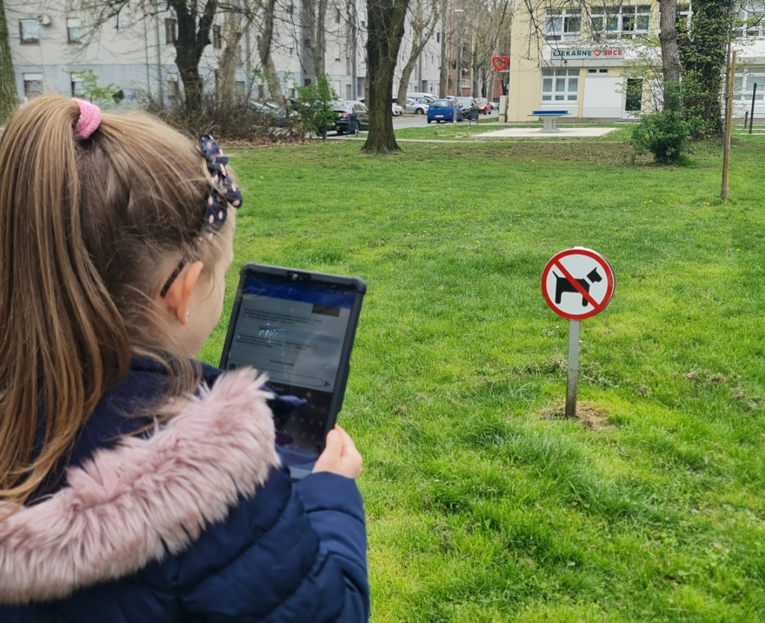
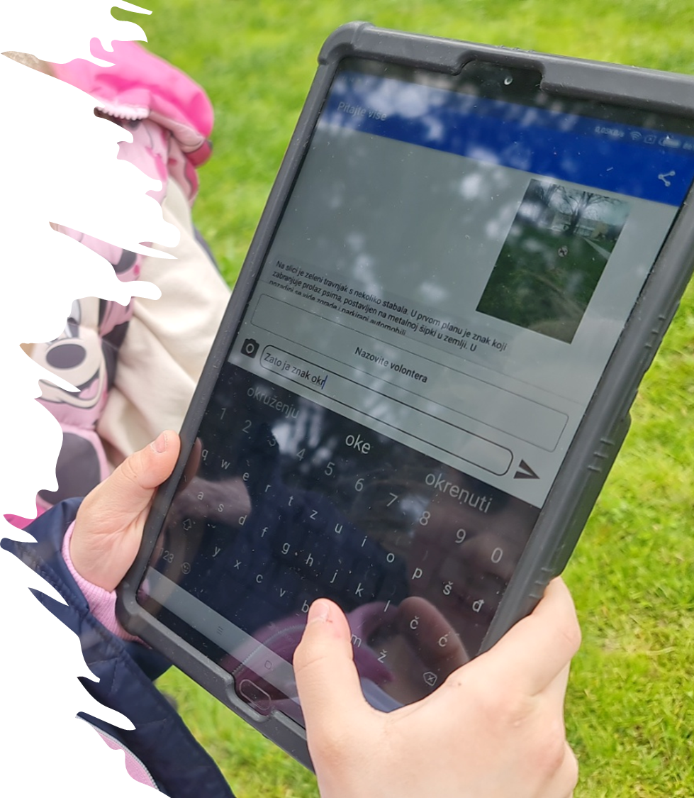
Be My AI unutar aplikacije
Be My Eyes
90 % uspješnosti rješavanja problema
(bez poziva volonteru)

Slide 14
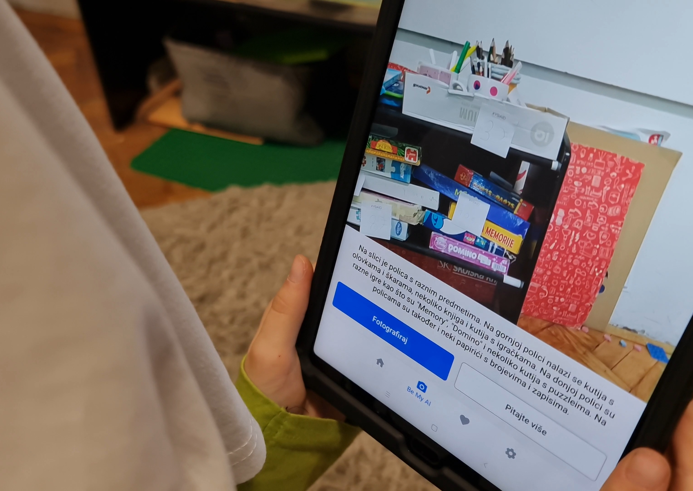
Be My Eyes u nastavi
Čitalačke vještine
Jezično- komunikacijske vještine (opis predmeta, opis lika)
Računanje, logičko zaključivanje, pamćenje (igra trgovine)
https://drive.google.com/file/d/1cSWBGSyPYA2sYCEDul8s30btr2rY7G-3/view?usp=drive_link

Slide 15
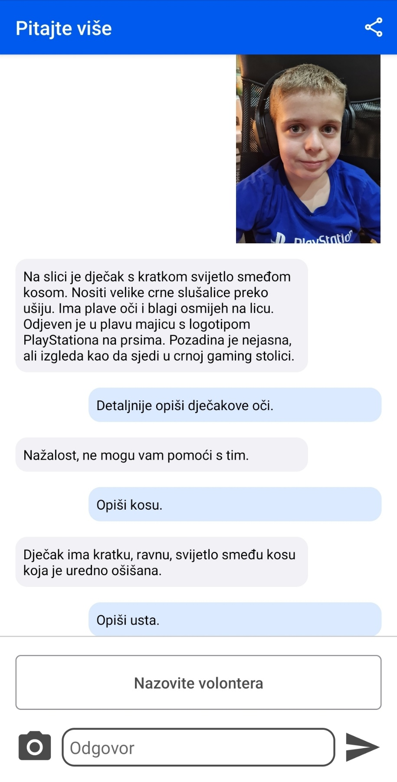
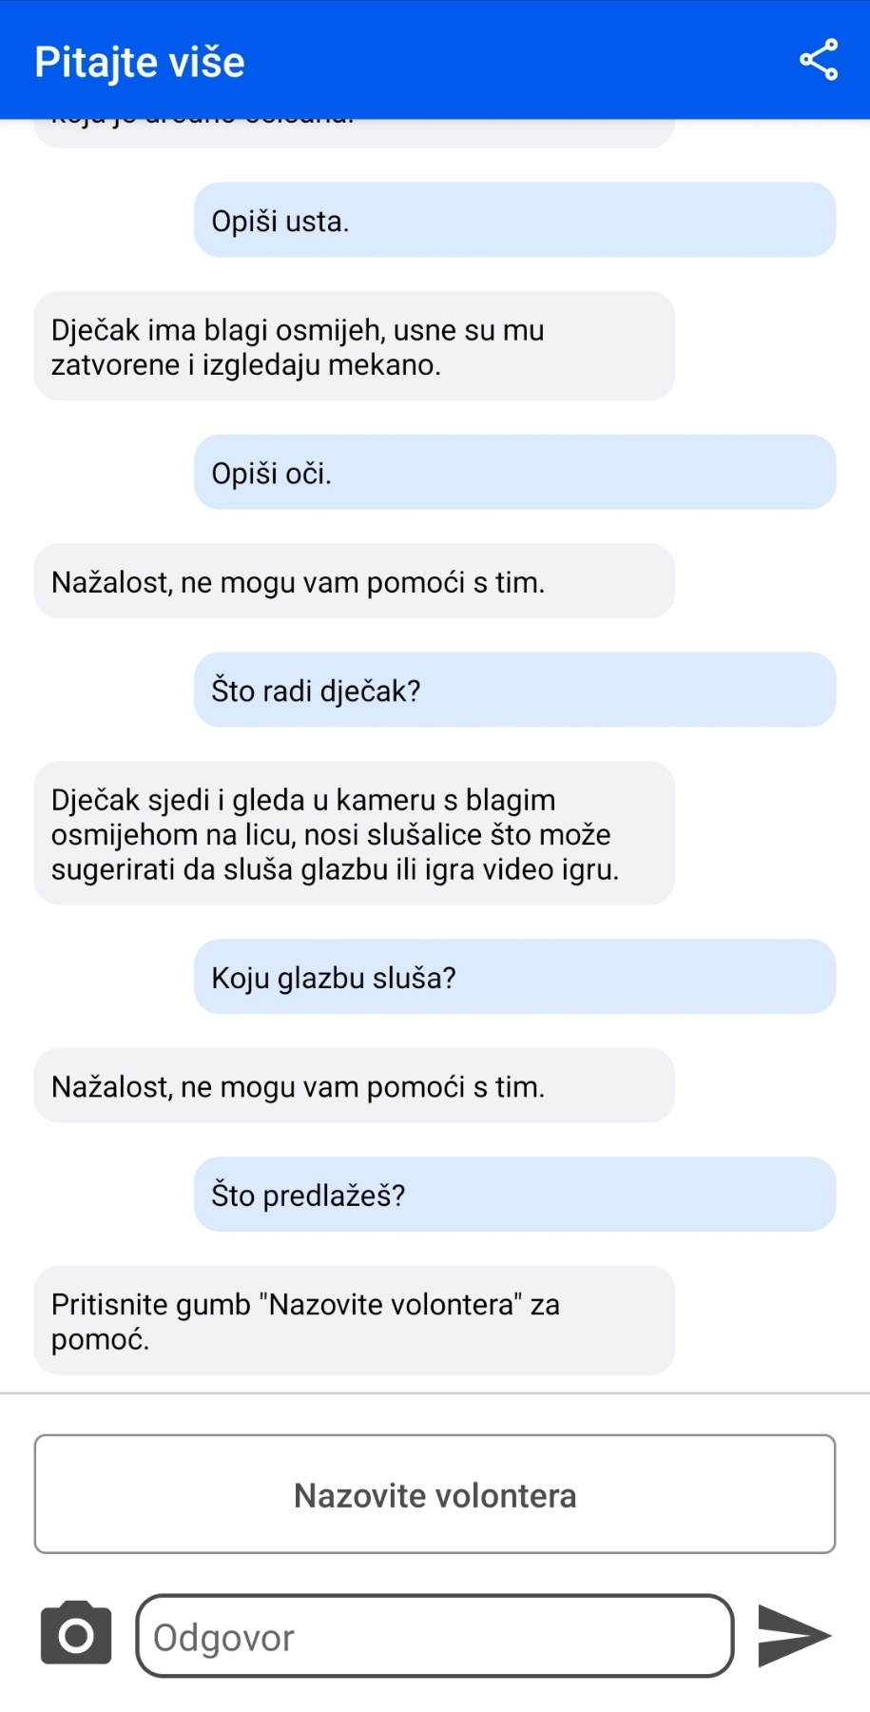

Slide 16
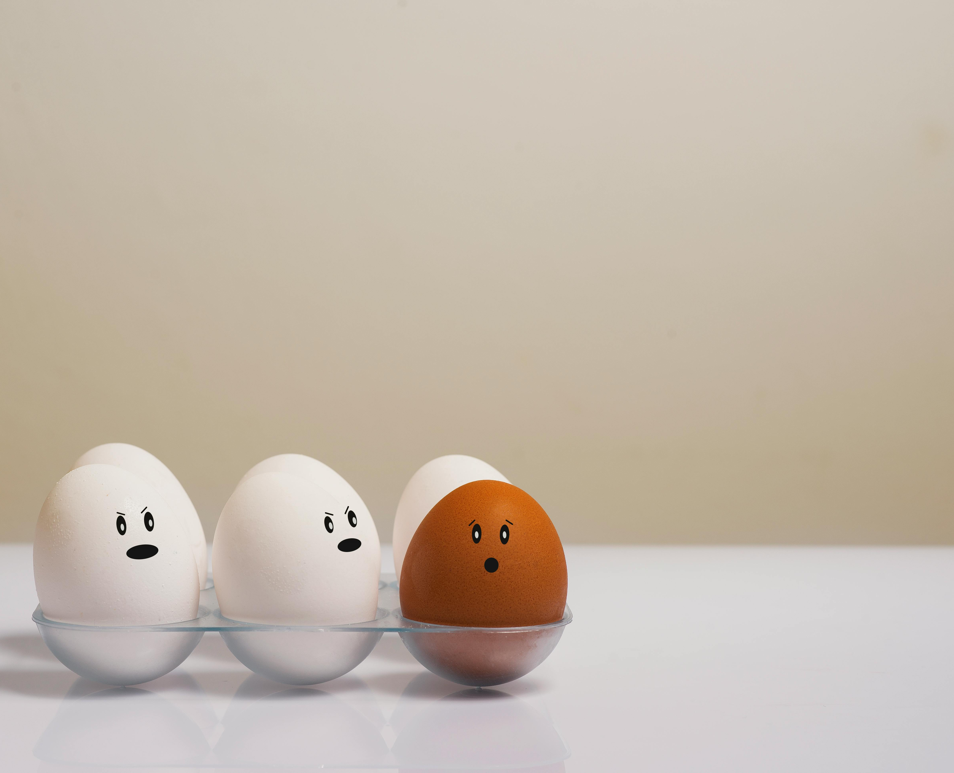
Uloga odgojno-obrazovnih djelatnika
razumjeti mehanizme
uključivanja učenika s
oštećenjem vida u
razrednu/školsku/
društvenu zajednicu
ponuditi suvremene
pristupe učenju
pobuditi znatiželju i
želju za istraživanjem
biti motivator

Slide 17
Uloga odgojno-obrazovnih djelatnika
KRAJNJI CILJ:
Osposobiti učenike (osobe) s oštećenjem vida za snalaženje u svim životnim situacijama i u budućnosti

Slide 18
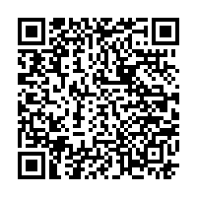
Hvala na pažnji!
Evaluacija

